Slide 2
1. 서버 변경

Slide 3
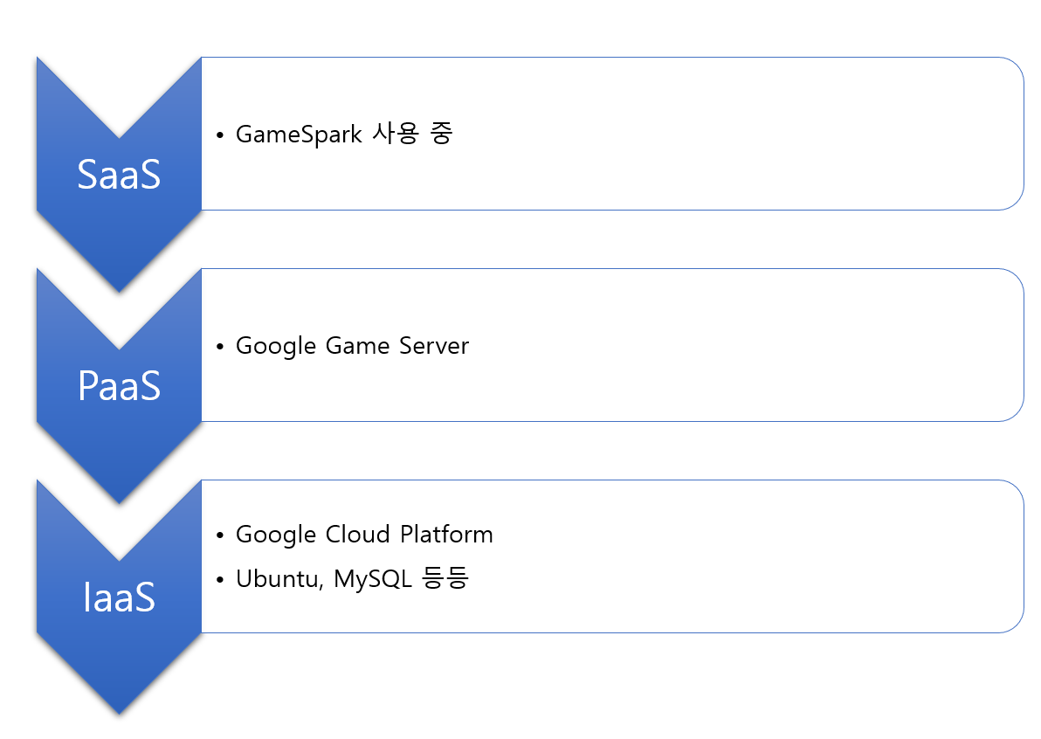
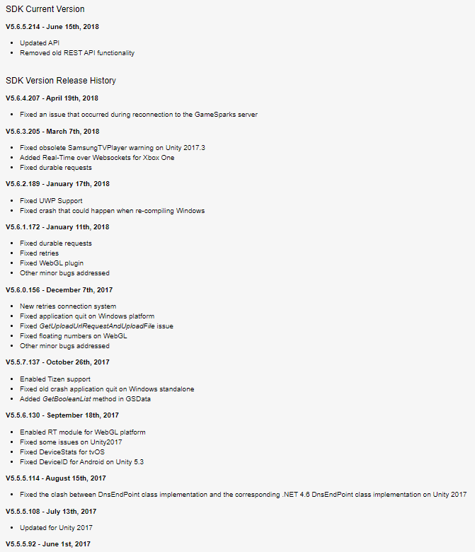
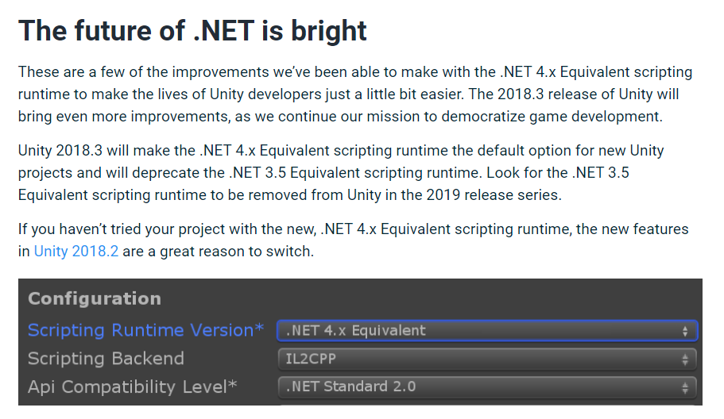

기존 게임 서버 프로그램(SaaS)
Unity version 문제 발생
변경 게임 서버 프로그램(PaaS)

Slide 4
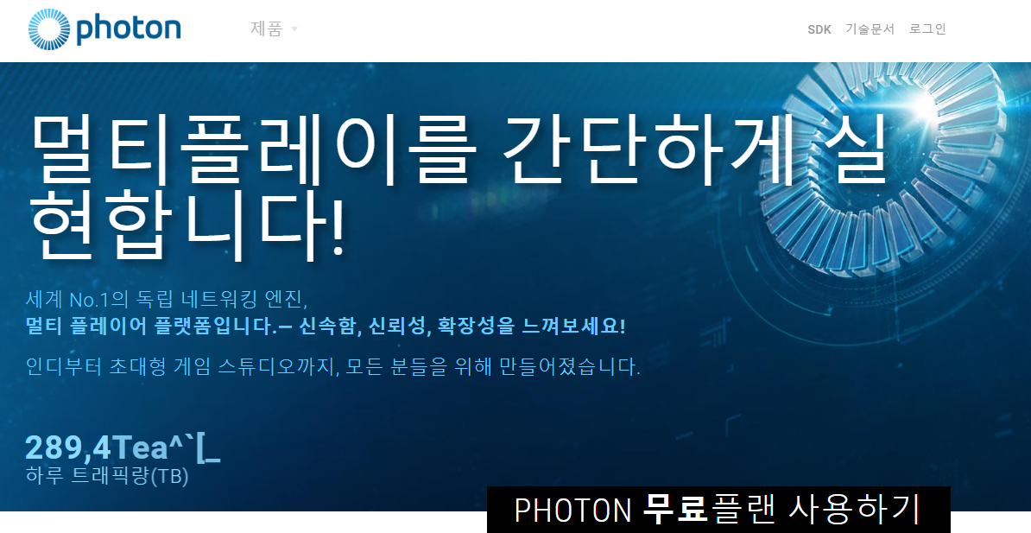
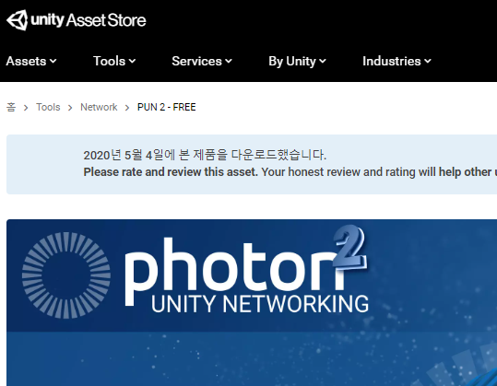
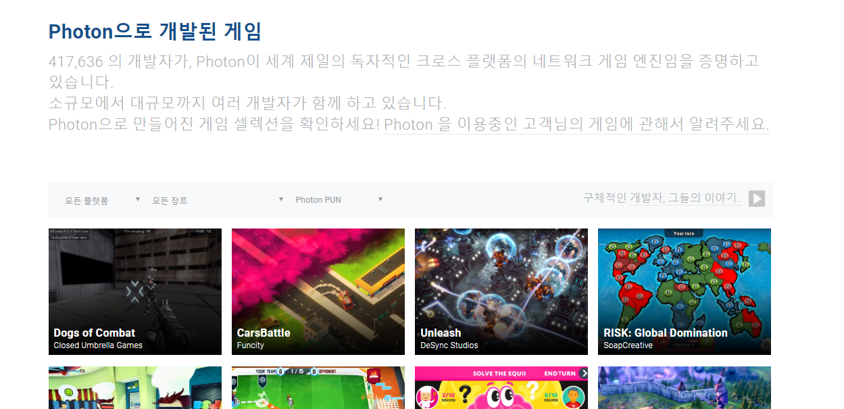
변경 게임 서버 프로그램(PaaS)- Photon
Unity Asset Store(Free 등록)
다양한 예시 자료

Slide 5
2. 3D 그래픽 생성 & 글자 입력 영상

Slide 6
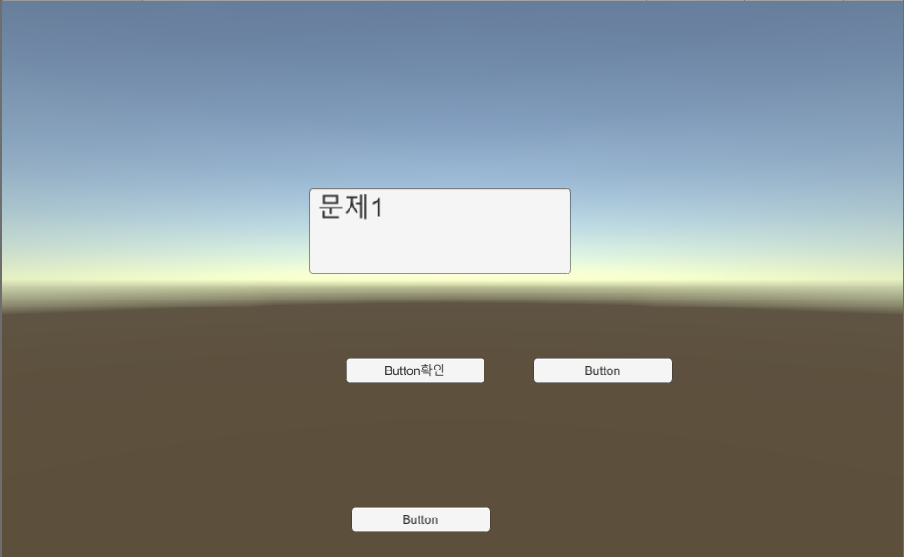
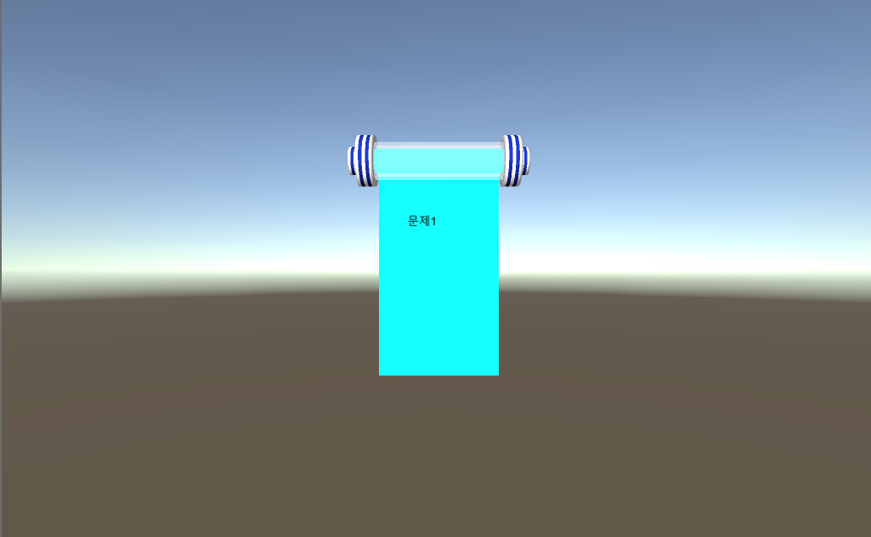
Admin
Input txt에 문제 입력
“Button 확인” 클릭 시 String으로 선언한 exam에 Input txt 내용 저장
Player
3D scroll에 exam 내용 출력

Slide 7
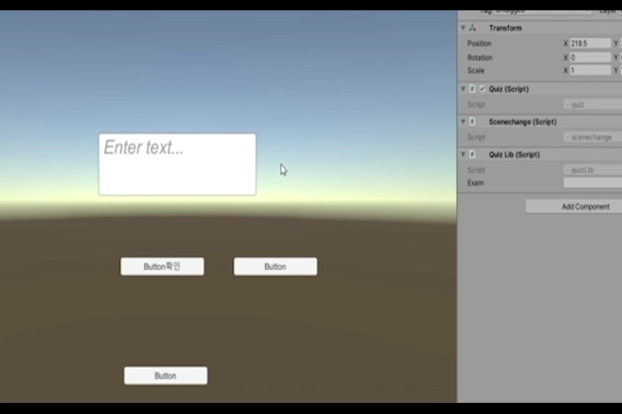
글자 입력 시연 영상

Slide 8
3. Admin 시연 영상

Slide 9
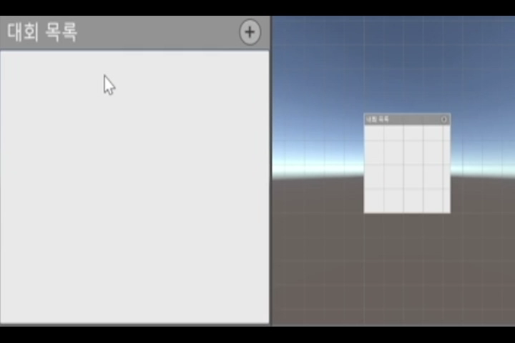
AdminApp 시연 영상-대회 목록 리스트 생성

Slide 10
4. 게임 통신 시나리오

Slide 11
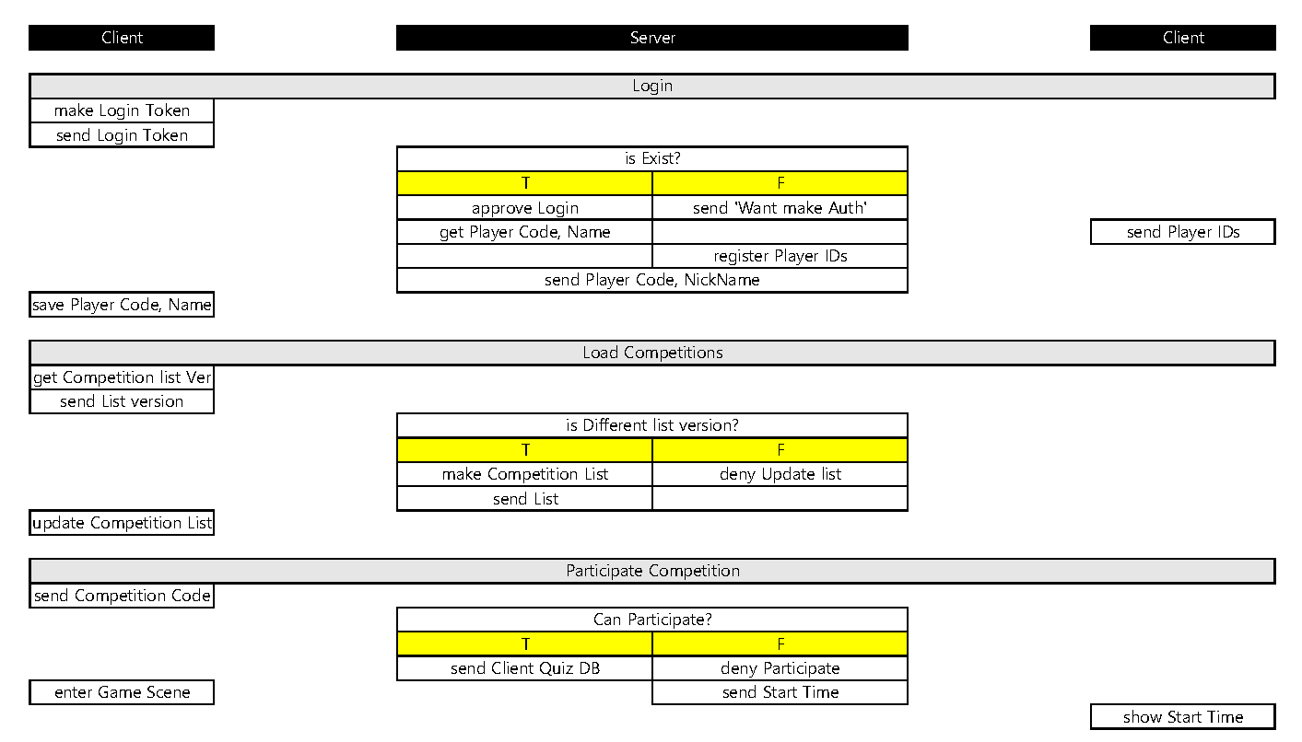

Slide 12
5. 팀 구성 방식

Slide 13
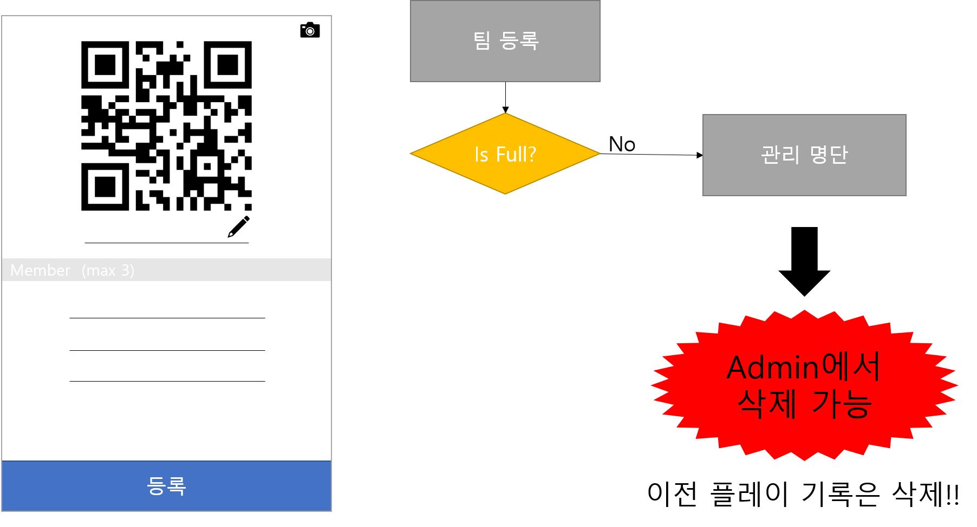
팀원 추가-
QR코드 사용

Slide 14
6. 가상 버튼

Slide 15
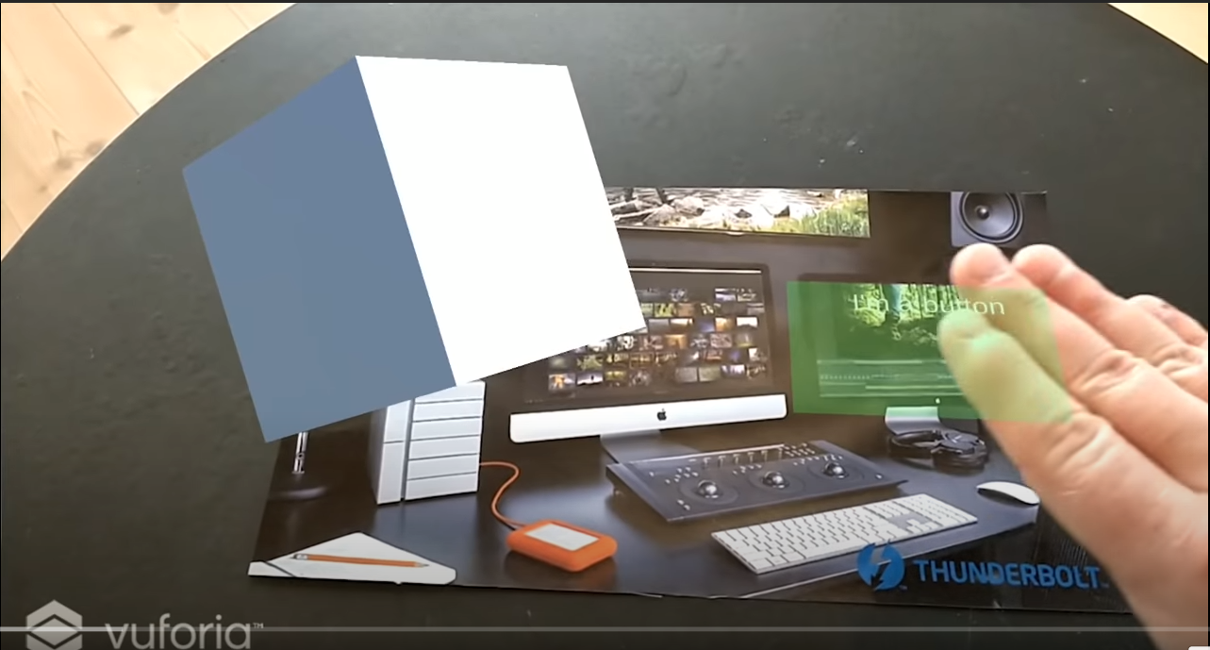
https://www.youtube.com/watch?v=ElmzIq6stNI

Slide 16
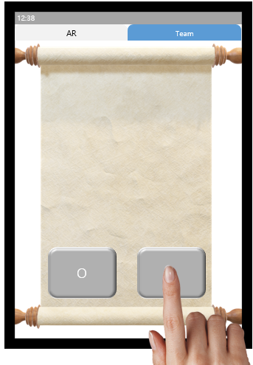
ARCore- 가상버튼X
화면 버튼으로 변경

